Slide 1

DETECTOR DE PHISHING
Ana Fernández de la Coba

Slide 2

QUÉ ES PHISHING?
ATAQUE CIBERNÉTICO PARA ROBAR O DAÑAR DATOS CONFIDENCIALES.
SE PUEDEN DAR POR DIFERENTES VÍAS; CORREO, SMS, RR.SS., ETC.

Slide 3
PRINCIPALES OBJETIVOS:
EMPRESAS GRANDES Y MEDIANAS,
PERSONALIDADES RELEVANTES
“SI TÚ TIENES MUCHO QUE PERDER,
LOS ESTAFADORES TIENEN MUCHO QUE GANAR”

Slide 4

ENTONCES,
¿LOS DATOS DE MI EMPRESA PUEDEN
ESTAR EN PELIGRO? ¿ME PODRÍA PASAR A MÍ?
clara-MENTE SÍ

Slide 5
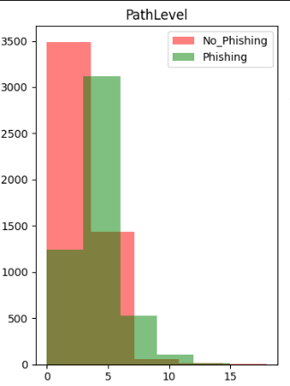
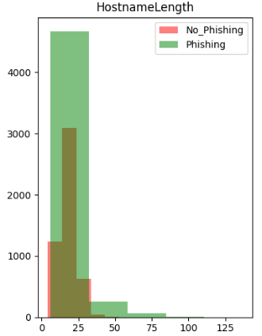
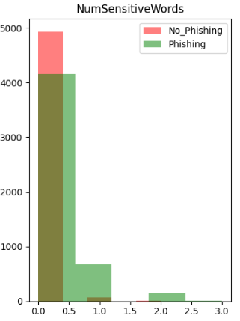
ANTE ESTE PROBLEMA, ¿QUÉ OFRECEMOS?
“el detector de phishing”:
UN GRAN MODELO DE MACHINE LEARNING

Slide 6

RESULTADOS :
CASI UN 98% DE ACIERTO
POR LO QUE PODEMOS AFIRMAR QUE
ES UN DEFENSA EXCELENTE QUE PROTEGERÁ
LOS DATOS QUE MÁS TE IMPORTAN

Slide 7


CON PROTECCIÓN:
- AUMENTARÁ LA CONFIANZA EN TUS CLIENTES
,
-PROPICIARÁ UN AUMENTO DE LOS MISMOS,
-POR ENDE, AUMENTARÁN SUS INGRESOS
-PRESERVARÁ TUS DATOS CONFIDENCIALES.
SIN PROTECCIÓN
-COSTES ECONÓMICOS.
-PÉRDIDA DE REPUTACIÓN
-PÉRDIDA FINANCIERA PARA LA EMPRESA
-IMPACTO LEGAL

Slide 8

POR LO QUE NO TE LO PIENSES MÁS:
YA TIENES DEMASIADOS PROBLEMAS,
DÉJANOS EL PHISHING A NOSOTROS

